Slide 1


Mechanika – kinematika
(Fyz20)
Úvodní video
Mechanický pohyb
Hmotný bod
Poloha hmotného bodu
Dráha a trajektorie hmotného bodu
Rychlost hmotného bodu
Průměrná a okamžitá rychlost HB
26. 12. 2025
Prezentace obsahuje animace

Slide 2
Mechanika
Mechanika je nejstarším oborem fyziky, která se zabývá mechanickým pohybem těles a příčinami, které tento pohyb způsobují.
MECHANIKA
KINEMATIKA
DYNAMIKA
Kinematika popisuje pohyb těles bez ohledu na jeho příčiny. Nejdůležitější fyzikální veličiny jsou dráha a rychlost. Kinematika z řeckého slova kineó = pohybují
Dynamika je obor mechaniky, který se zabývá příčinami změn pohybového stavu těles. Nejdůležitější veličinou dynamiky je síla, z řeckého dynamis = síla.
Hmotný bod
Popis pohybu pevných těles lze zjednodušit zavedením tzv. hmotného bodu.
Hmotným bodem můžeme nahradit těleso, jehož rozměry a tvar nejsou při popisu zkoumaného děje podstatné. Jde po případy, kdy rozměry tělesa jsou příliš malé vzhledem k ostatním rozměrům, například vzhledem ke vzdálenostem jiných těles nebo vzhledem k dráze, kterou těleso urazí.
Hmotný bod, který zastupuje těleso, má hmotnost rovnou hmotnosti tohoto tělesa a zanedbáváme jeho tvar a rozměry vzhledem k okolí.

Slide 3
Mechanický pohyb
Mechanickým pohybem nazýváme například pohyb dopravního prostředku, automobilu. Automobil na parkovišti je vzhledem k parkovišti v klidu, jestliže se jeho poloha vzhledem k parkovišti nemění. Jedoucí automobil mění svojí polohu vzhledem k okolí, je v mechanickém pohybu. Klid nebo pohyb tělesa je určen změnou jeho polohy vzhledem k okolním tělesům.
Automobil, který je v klidu vzhledem k parkovišti však vykonává pohyb po kružnici kolem zemské osy a spolu se Zemí obíhá kolem Slunce, spolu se Sluncem se pohybuje vzhledem ke hvězdám atd.
Označíme-li jakékoliv těleso za klidné (bez pohybu), musíme vždy uvést, vzhledem ke kterým tělesům je v klidu.
ABSOLUTNÍ KLID NEEXISTUJE
Klid nebo pohyb tělesa určujeme vzhledem k jiným tělesům. Stav klidu nebo pohybu těles je vždy relativní.
Chceme-li popsat pohyb tělesa (určit jeho dráhu, rychlost, zrychlení …), musíme nejprve zvolit těleso nebo soustavu těles, která jsou navzájem v klidu a vzhledem k nimž se zkoumané těleso pohybuje.
Těleso, k němuž vztahujeme pohyb zkoumaného tělesa nazýváme vztažné těleso.
Popis klidu nebo pohybu tělesa závisí na volbě vztažného tělesa.

Slide 4
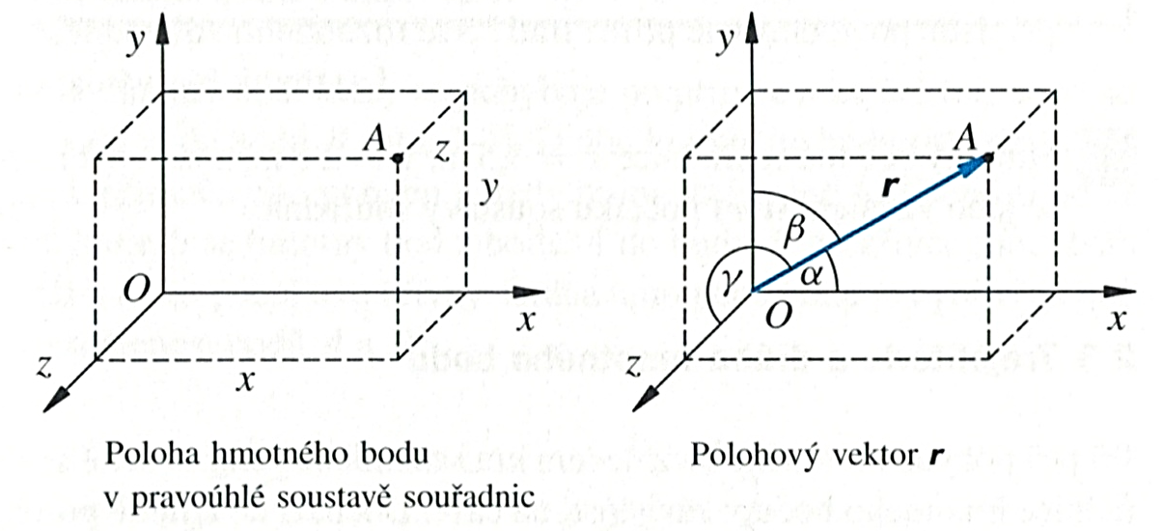
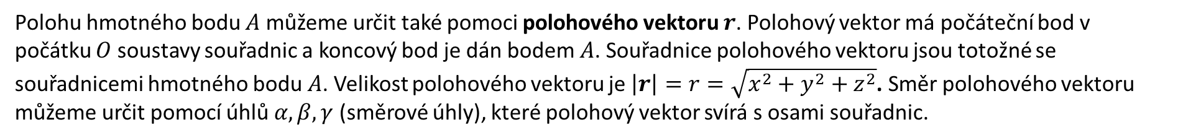
Poloha hmotného bodu
Pro přesnější popis pohybu hmotného bodu zvolíme na vztažném tělese vztažný bod a soustavu souřadnic, které jsou pevně spojeny se vztažným tělesem a mají počátek ve vztažném bodě.
Je třeba také zvolit okamžik, v němž začneme měřit čas.
Spojením vztažného tělesa se soustavou souřadnic a určením měření času dostáváme
vztažnou soustavu
Poloha hmotného bodu $A$ je dána souřadnicemi $x, y, z,$které má hmotný bod v soustavě souřadnic. Souřadnice ve fyzice jsou, na rozdíl od matematiky, vždy čísla s fyzikální jednotkou (metr, centimetr apod.)
Polohu hmotného bodu $A$ můžeme určit také pomoci polohového vektoru $r$. Polohový vektor má počáteční bod v počátku $O$ soustavy souřadnic a koncový bod je dán bodem $A$. Souřadnice polohového vektoru jsou totožné se souřadnicemi hmotného bodu $A$. Velikost polohového vektoru je $\left|r\right|=r=\sqrt{x^{2}+y^{2}+z^{2}}$. Směr polohového vektoru můžeme určit pomocí úhlů $α, β, γ$ (směrové úhly), které polohový vektor svírá s osami souřadnic.

Slide 5
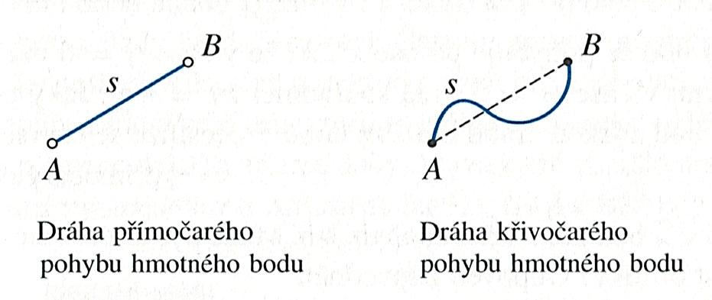
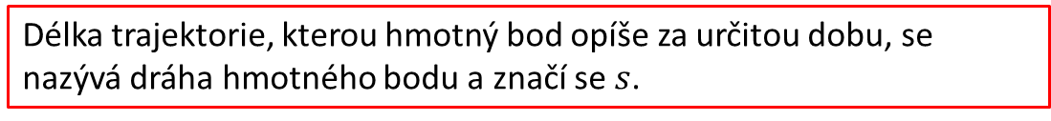
Trajektorie a dráha hmotného bodu
Při pohybu hmotného bodu vzhledem ke zvolené vztažné soustavě se mění poloha hmotného bodu v závislosti na čase.
Myšlená geometrická čára, kterou hmotný bod opisuje se nazývá trajektorie hmotného bodu. Délka trajektorie, kterou hmotný bod opíše za určitou dobu, se nazývá dráha hmotného bodu a značí se s. Dráhu měříme v metrech nebo v jednotkách násobných (mm, cm, dm, km,…).
Délka trajektorie, kterou hmotný bod opíše za určitou dobu, se nazývá dráha hmotného bodu a značí se $s$.
Podle tvaru trajektorie dělíme pohyby hmotného bodu na přímočaré a křivočaré.
Přímočarý pohyb koná hmotný bod, pohybuje-li se po přímce.
Křivočarý pohyb koná hmotný bod, pohybuje-li se po libovolné křivce.
Zvláštním případem křivočarého pohybu je pohyb hmotného bodu po kružnici.
Trajektorie
Dráha

Slide 6
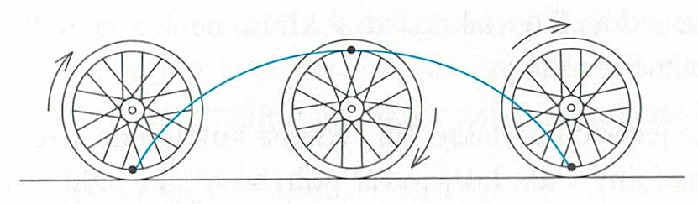
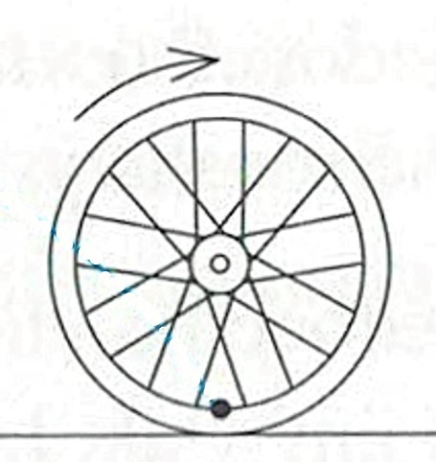

Vztažná soustava a trajektorie hmotného bodu
Tvar trajektorie hmotného bodu závisí na volbě vztažné soustavy.
Trajektorie bodu na kole (např. ventilku)
Vztažnou soustavou je povrch Země, trajektorií je cykloida
Vztažnou soustavou je osa kola (kolmá na nákresnu), trajektorií je kružnice
Sledujeme-li pohyb ventilku jízdního kola při jízdě je tvar jeho trajektorie závislý na zvolené vztažné soustavě. Je-li vztažnou soustavou povrch Země je trajektorie křivka nazývaná cykloida. Je-li vztažnou soustavou osa kola (kolmá na nákresnu) je tvar trajektorie kružnice.
Trajektorie pohybu je relativní – závisí na volbě vztažné soustavy.

Slide 7
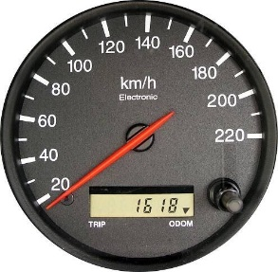
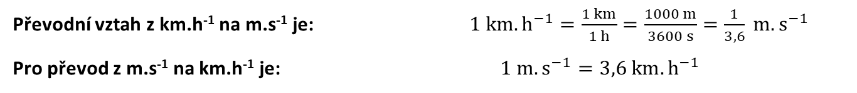
Rychlost hmotného bodu – průměrná rychlost
Fyzikální veličina, která charakterizuje pohyb hmotného bodu je rychlost. V praxi rozlišujeme rychlost průměrnou a rychlost okamžitou
Průměrná rychlost $v_{p}$ je skalár, který je definován jako podíl dráhy $s$ a doby $t$, za kterou hmotný bod tuto dráhu urazí. Matematicky zapisujeme takto:
$$v_{p}=\frac{s}{t} \left[v_{p}\right]=\frac{m}{s}=m.s^{−1}$$
Jestliže se hmotný bod pohyboval v různých úsecích dráhy různou rovnoměrnou rychlostí, vypočteme délky drah jednotlivých úseků a celková dráha je pak rovna součtu drah jednotlivých úseků.
Součet délek drah pak dělíme součtem časů, které hmotný bod potřeboval k projetí jednotlivých úseků.
$$v_{p}=\frac{celková dráha}{celkový čas}=\frac{∆s_{1}+∆s_{2}+ …}{∆t_{1}+∆t_{2}+ …}=\frac{\sum{s}}{\sum{t}}$$
Průměrnou rychlost nelze vypočítat tak, že vypočteme průměr rychlostí v jednotlivých úsecích celkové dráhy, pokud tyto rychlosti působily v různých časových intervalech.
Často, zejména u dopravních prostředků se rychlost měří v jednotkách $km.h^{−1}$(kilometr za hodinu)
Převodní vztah z km.h⁻¹ na m.s⁻¹ je:$1 km.h^{−1}=\frac{1 km}{1 h}=\frac{1000 m}{3600 s}=\frac{1}{3,6} m.s^{−1}$
Pro převod z m.s⁻¹ na km.h⁻¹ je:$1 m.s^{−1}=3,6 km.h^{−1}$

Slide 8
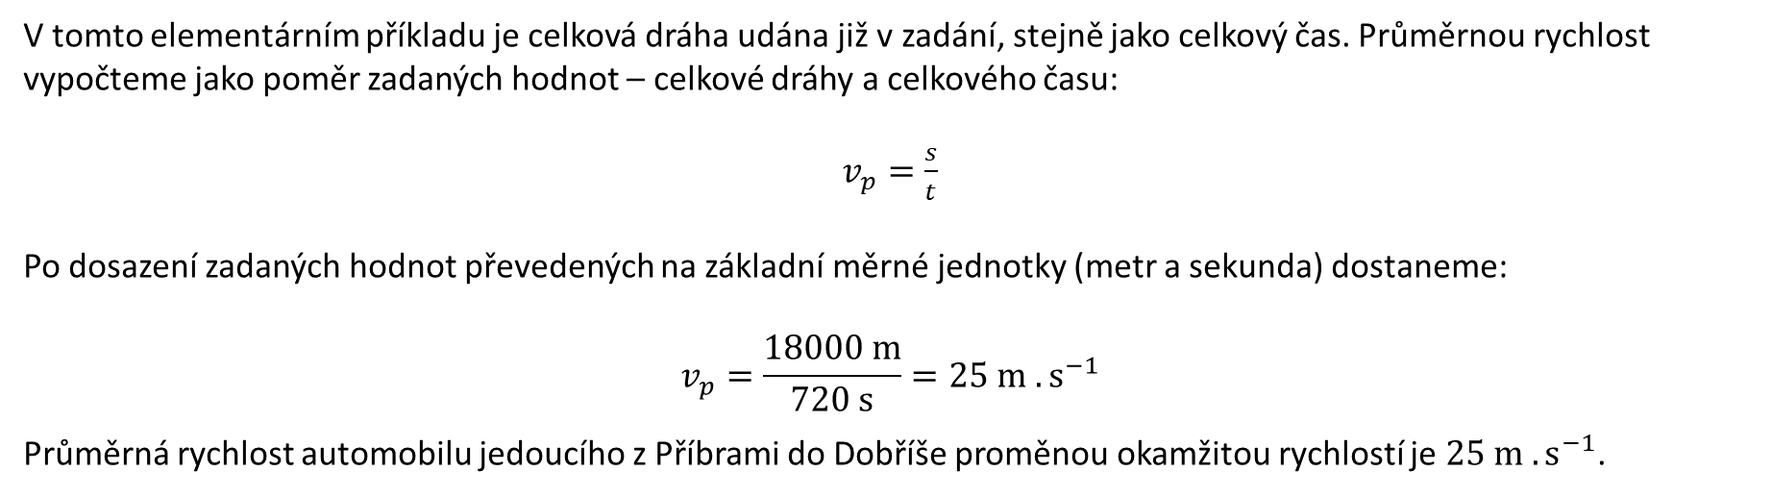
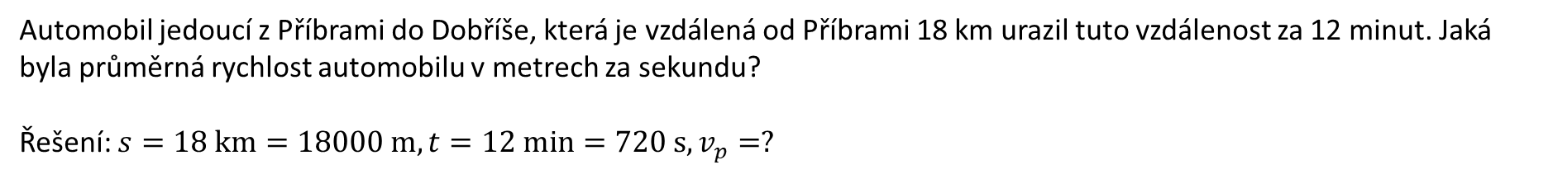
Elementární příklad výpočtu průměrné rychlosti
Automobil jedoucí z Příbrami do Dobříše, která je vzdálená od Příbrami 18 km urazil tuto vzdálenost za 12 minut. Jaká byla průměrná rychlost automobilu v metrech za sekundu?
Řešení: $s=18 km=18000 m, t=12 min=720 s, v_{p}=?$
V tomto elementárním příkladu je celková dráha udána již v zadání, stejně jako celkový čas. Průměrnou rychlost vypočteme jako poměr zadaných hodnot – celkové dráhy a celkového času:
$v_{p}=\frac{s}{t}$
Po dosazení zadaných hodnot převedených na základní měrné jednotky (metr a sekunda) dostaneme:
$$v_{p}=\frac{18000 m}{720 s}=25 {m . s}^{−1}$$
Průměrná rychlost automobilu jedoucího z Příbrami do Dobříše proměnou okamžitou rychlostí je $25 {m . s}^{−1}$.
Poznámka – mimo zadání:
Průměrnou rychlost v ${km . h}^{−1}$ vypočteme násobením konstantou 3,6:
$25 {m . s}^{−1}=\left(3,6 ∙25\right){km . h}^{−1}=90 {km . h}^{−1}$

Slide 9
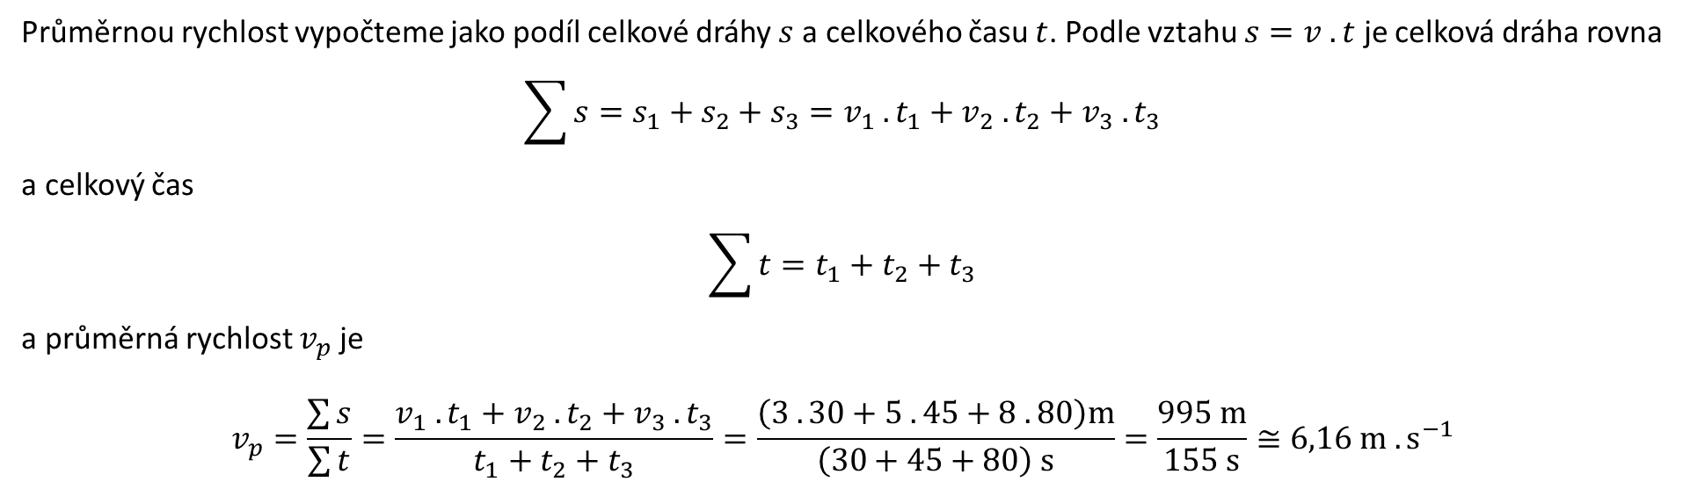
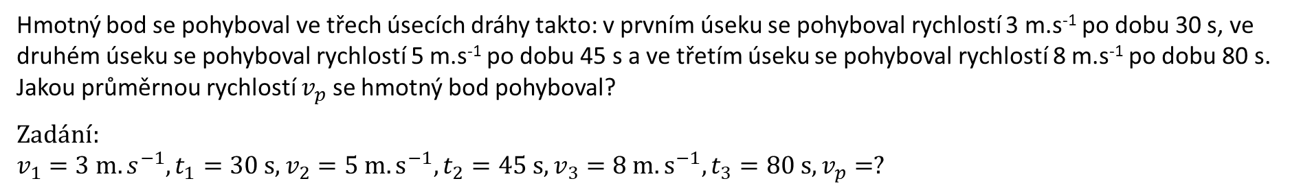
Příklad výpočtu průměrné rychlosti hmotného bodu pohybujícího se ve třech úsecích rovnoměrnou rychlostí.
Hmotný bod se pohyboval ve třech úsecích dráhy takto: v prvním úseku se pohyboval rychlostí 3 m.s⁻¹ po dobu 30 s, ve druhém úseku se pohyboval rychlostí 5 m.s⁻¹ po dobu 45 s a ve třetím úseku se pohyboval rychlostí 8 m.s⁻¹ po dobu 80 s.
Jakou průměrnou rychlostí $v_{p}$ se hmotný bod pohyboval?
Zadání:
$$v_{1}=3 m.s^{−1}, t_{1}=30 s, v_{2}=5 m.s^{−1},t_{2}=45 s, v_{3}=8 m.s^{−1}, t_{3}=80 s, v_{p}=?$$
Průměrnou rychlost vypočteme jako podíl celkové dráhy $s$ a celkového času $t$. Podle vztahu $s=v . t$ je celková dráha rovna
$$\sum{s}=s_{1}+s_{2}+s_{3}=v_{1} . t_{1}+v_{2} . t_{2}+v_{3} . t_{3}$$
a celkový čas
$$\sum{t}=t_{1}+t_{2}+t_{3}$$
a průměrná rychlost $v_{p}$ je
$$v_{p}=\frac{\sum{s}}{\sum{t}}=\frac{v_{1} . t_{1}+v_{2} . t_{2}+v_{3} . t_{3}}{t_{1}+t_{2}+t_{3}}=\frac{\left(3 . 30+5 . 45+8 . 80\right)m}{\left(30+45+80\right) s}=\frac{995 m}{155 s}≅6,16 m . s^{−1}$$
Hmotný bod se pohyboval průměrnou rychlostí 6,16 m.s⁻¹

Slide 10
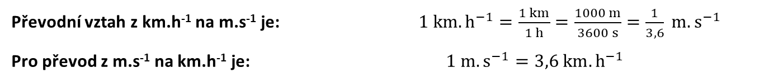
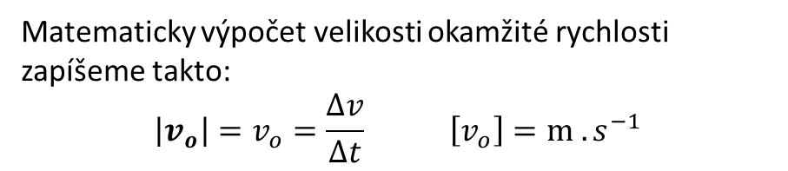
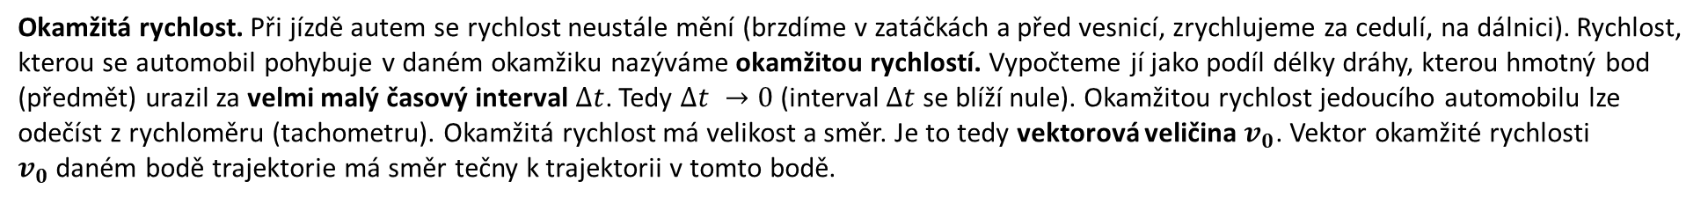

Rychlost hmotného bodu – okamžitá rychlost
Okamžitá rychlost. Při jízdě autem se rychlost neustále mění (brzdíme v zatáčkách a před vesnicí, zrychlujeme za cedulí, na dálnici). Rychlost, kterou se automobil pohybuje v daném okamžiku nazýváme okamžitou rychlostí. Vypočteme jí jako podíl délky dráhy, kterou hmotný bod (předmět) urazil za velmi malý časový interval $∆t$. Tedy $∆t →0$ (interval $∆t$ se blíží nule). Okamžitou rychlost jedoucího automobilu lze odečíst z rychloměru (tachometru). Okamžitá rychlost má velikost a směr. Je to tedy vektorová veličina $v_{0}$. Vektor okamžité rychlosti $v_{0}$daném bodě trajektorie má směr tečny k trajektorii v tomto bodě.
Matematicky výpočet velikosti okamžité rychlosti zapíšeme takto:
$$\left|v_{o}\right|=v_{o}=\frac{∆v}{∆t} \left[v_{o}\right]=m . s^{−1}$$
A
Tečna k trajektorii
$$v_{o}$$
Často, zejména u dopravních prostředků se rychlost měří v jednotkách $km.h^{−1}$(kilometr za hodinu)
Převodní vztah z km.h⁻¹ na m.s⁻¹ je:$1 km.h^{−1}=\frac{1 km}{1 h}=\frac{1000 m}{3600 s}=\frac{1}{3,6} m.s^{−1}$
Pro převod z m.s⁻¹ na km.h⁻¹ je:$1 m.s^{−1}=3,6 km.h^{−1}$

Slide 11

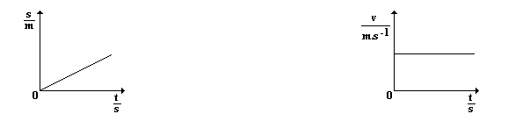






Rovnoměrný pohyb
Při rovnoměrném pohybu je rychlost $v$ konstantní a za stejně veliký časový interval $∆t$ urazí stejně velkou dráhu $s$.
$$s=v . ∆t$$
$$s$$
$$s$$
$$s$$
$$∆t=1s$$
$$∆t=1s$$
$$∆t=1s$$
0 s
1 s
2 s
3 s
Graf závislosti dráhy rovnoměrného pohybu na čase.
Graf závislosti rychlosti rovnoměrného pohybu na čase.
Při rovnoměrném pohybu je průměrná i okamžitá rychlost rovna rovnoměrné rychlosti.

Slide 12
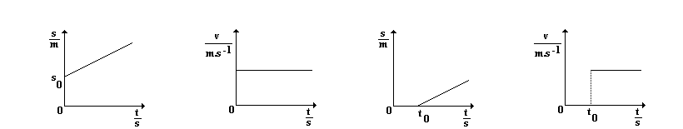
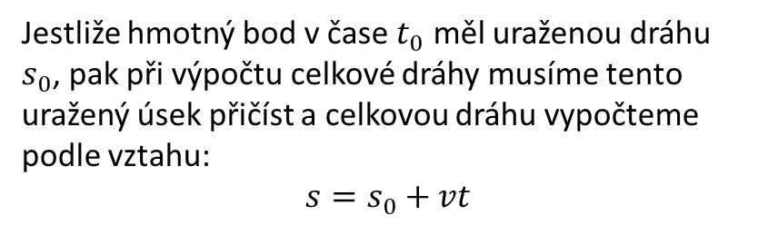
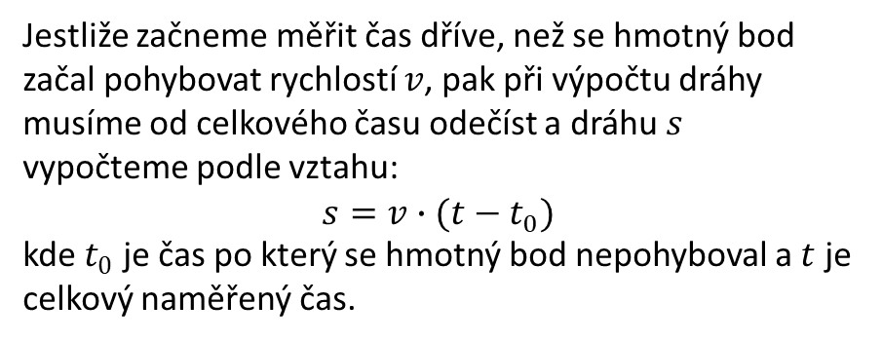
a)
b)
c)
d)
Výpočet dráhy
Jestliže hmotný bod v čase $t_{0}$ měl uraženou dráhu $s_{0}$, pak při výpočtu celkové dráhy musíme tento uražený úsek přičíst a celkovou dráhu vypočteme podle vztahu:
$$s=s_{0}+vt$$
Jestliže začneme měřit čas dříve, než se hmotný bod začal pohybovat rychlostí $v$, pak při výpočtu dráhy musíme od celkového času odečíst a dráhu $s$ vypočteme podle vztahu:
$$s=v∙(t−t_{0})$$
kde $t_{0}$ je čas po který se hmotný bod nepohyboval a $t$ je celkový naměřený čas.
U pohybu rovnoměrného přímočarého je stále stejná velikost i směr rychlosti. Rychlost má směr přímky, po níž se hmotný bod pohybuje.
U pohybu rovnoměrného křivočarého se zachovává pouze velikost rychlosti. Její směr se mění - v každém bodě má směr tečny k dané trajektorii hmotného bodu.

Slide 13

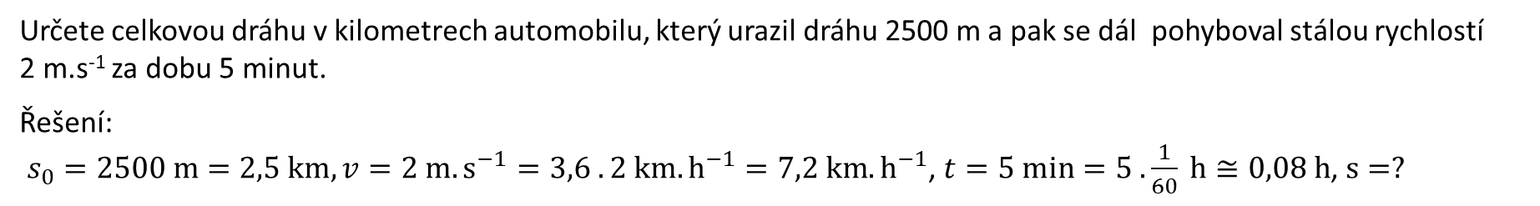
Příklad
Určete celkovou dráhu v kilometrech automobilu, který urazil dráhu 2500 m a pak se dál pohyboval stálou rychlostí
2 m.s⁻¹ za dobu 5 minut.
Řešení:
$s_{0}=2500 m=2,5 km,v=2 m.s^{−1}=3,6 . 2 km.h^{−1}=7,2 km.h^{−1}$, $t=5 min=5 . \frac{1}{60} h≅0,08 h$, $s=?$
Výpočet:
$$s=s_{0}+v . t$$
$$s=2,5+7,2 . 0,08 km=3,076 km$$
Automobil urazil celkovou dráhu 3,076 km.

Slide 14

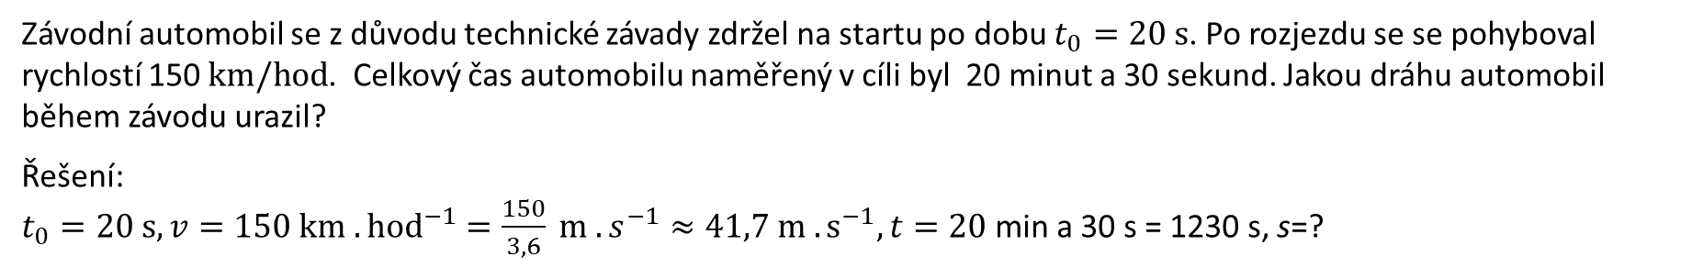
Příklad
Závodní automobil se z důvodu technické závady zdržel na startu po dobu $t_{0}=20 s$. Po rozjezdu se se pohyboval rychlostí 150 $km/hod$. Celkový čas automobilu naměřený v cíli byl 20 minut a 30 sekund. Jakou dráhu automobil během závodu urazil?
Řešení:
$t_{0}=20 s, v=150 km . {hod}^{−1}=\frac{150}{3,6} m . s^{−1}≈41,7 m . s^{−1}, t=20$ min a 30 s = 1230 s, s=?
$$s=v∙(t−t_{0})$$
$$s=41,7 ∙\left(1230−20\right)=50457 m≈50,5 km$$
Závodní automobil urazil dráhu 50.5 km

Slide 15
Příklad
Chodec urazil rovnoměrným pohybem za prvních 6 sekund dráhu 9 m, za následující 4 sekundy dráhu 8 m.
Jakou rychlostí se pohyboval v prvních šesti a v následujících čtyřech sekundách?
Jaká je jeho průměrná rychlost za prvních deset sekund pohybu?
Řešení:
$$t_{1}=6 s, s_{1}=9 m, t_{2}=4 s, s_{2}=8 m, v_{1}=?, v_{2}=?, v_{p}=?$$
Pro hledané rychlosti $v_{1}$ a $v_{2}$ platí:
$$v_{1}=\frac{s_{1}}{t_{1}}=\frac{9}{6} m . s^{−1}=1,5m . s^{−1}$$
$$v_{2}=\frac{s_{2}}{t_{2}}=\frac{8}{4} m . s^{−1}=2 m . s^{−1}$$
Průměrná rychlost $v_{p}$ je určena podílem celkové dráhy $s=s_{1}+s_{2}$ a celkové doby $t=t_{1}+t_{2}$ za kterou tuto dráhu urazí:
$$v_{p}=\frac{s_{1}+s_{2}}{t_{1}+t_{2}}=\frac{9+8}{6+4} m . s^{−1}=1,7m . s^{−1}$$
Chodec se pohybuje první část dráhy rychlostí 1,5 $m . s^{−1}$, druhou část dráhy rychlostí 2 $m . s^{−1}$. Průměrná rychlost chodce na obou úsecích dráhy je 1,7 $m . s^{−1}$.

Slide 16
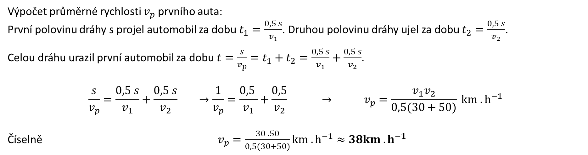
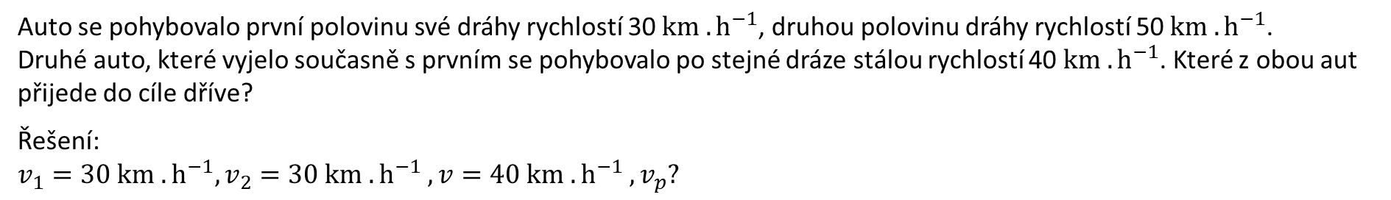
Příklad
Auto se pohybovalo první polovinu své dráhy rychlostí 30 $km . h^{−1}$, druhou polovinu dráhy rychlostí 50 $km . h^{−1}$.
Druhé auto, které vyjelo současně s prvním se pohybovalo po stejné dráze stálou rychlostí 40 $km . h^{−1}$. Které z obou aut přijede do cíle dříve?
Řešení:
$$v_{1}=30 km . h^{−1}, v_{2}=30 km . h^{−1} , v=40 km . h^{−1} , v_{p}?$$
O tom, které auto přijede do cíle dříve rozhoduje porovnání průměrné rychlosti prvního auta s rychlostí druhého auta.
Výpočet průměrné rychlosti $v_{p}$ prvního auta:
První polovinu dráhy s projel automobil za dobu $t_{1}=\frac{0,5 s}{v_{1}}$. Druhou polovinu dráhy ujel za dobu $t_{2}=\frac{0,5 s}{v_{2}}$.
Celou dráhu urazil první automobil za dobu $t=\frac{s}{v_{p}}=t_{1}+t_{2}=\frac{0,5 s}{v_{1}}+\frac{0,5 s}{v_{2}}$.
$$\frac{s}{v_{p}}=\frac{0,5 s}{v_{1}}+\frac{0,5 s}{v_{2}} →\frac{1}{v_{p}}=\frac{0,5 }{v_{1}}+\frac{0,5}{v_{2}} → v_{p}=\frac{v_{1}v_{2}}{0,5(30+50)} km . h^{−1}$$
Číselně $v_{p}=\frac{30 . 50}{0,5(30+50)}km . h^{−1}≈38km . h^{−1}$
Průměrná rychlost prvního automobilu je menší než průměrná rychlost druhého automobilu, druhý automobil
přijede do cíle první.

Slide 17

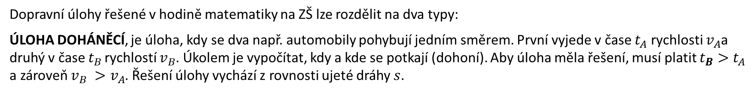



Opakování dopravních úloh
Dopravní úlohy řešené v hodině matematiky na ZŠ lze rozdělit na dva typy:
ÚLOHA DOHÁNĚCÍ, je úloha, kdy se dva např. automobily pohybují jedním směrem. První vyjede v čase $t_{A}$ rychlosti $v_{A}$a druhý v čase $t_{B }$rychlostí $v_{B}$. Úkolem je vypočítat, kdy a kde se potkají (dohoní). Aby úloha měla řešení, musí platit $t_{B}>t_{A}$ a zároveň $v_{B} >v_{A}$. Řešení úlohy vychází z rovnosti ujeté dráhy $s$.
Automobil A
Místo setkání
$$t_{A, }v_{A}$$
Automobil B
$$t_{B, }v_{B}$$
Dráha $s$
$$s=s_{A}=s_{B}$$

Slide 18
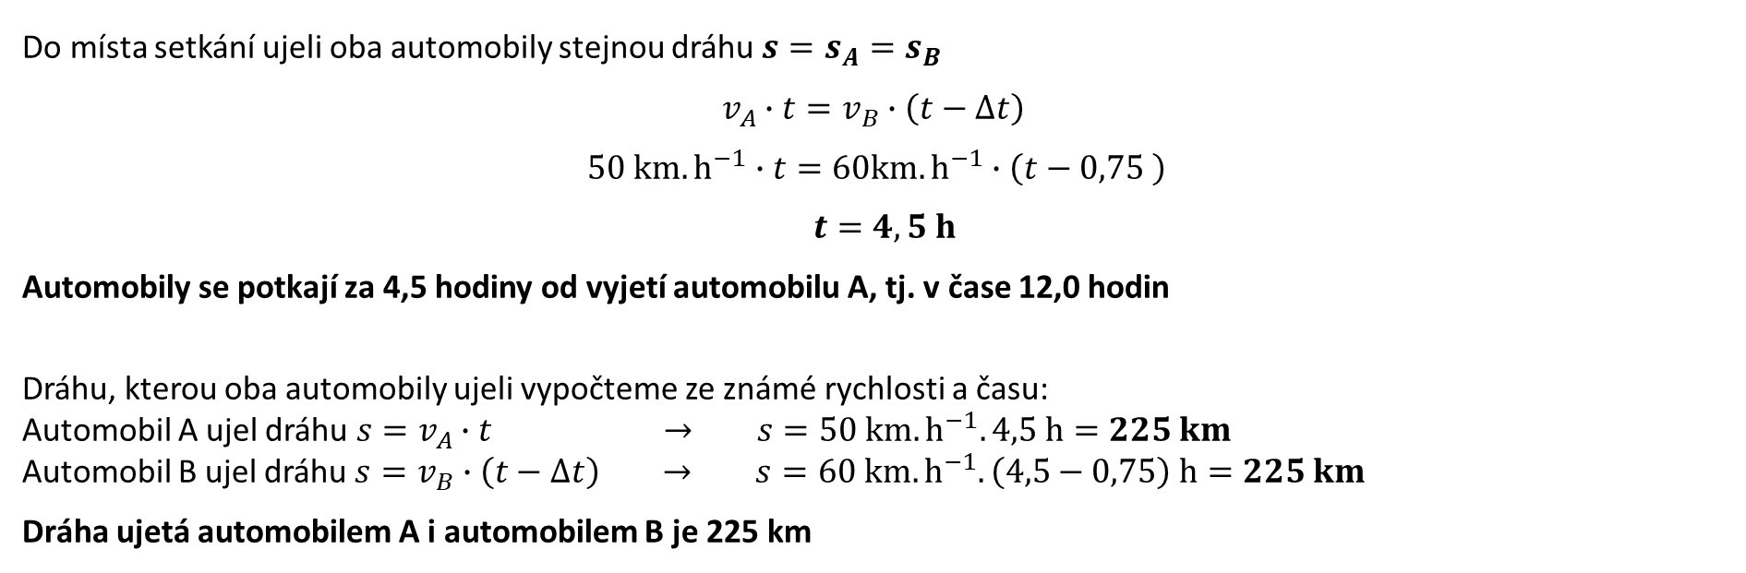
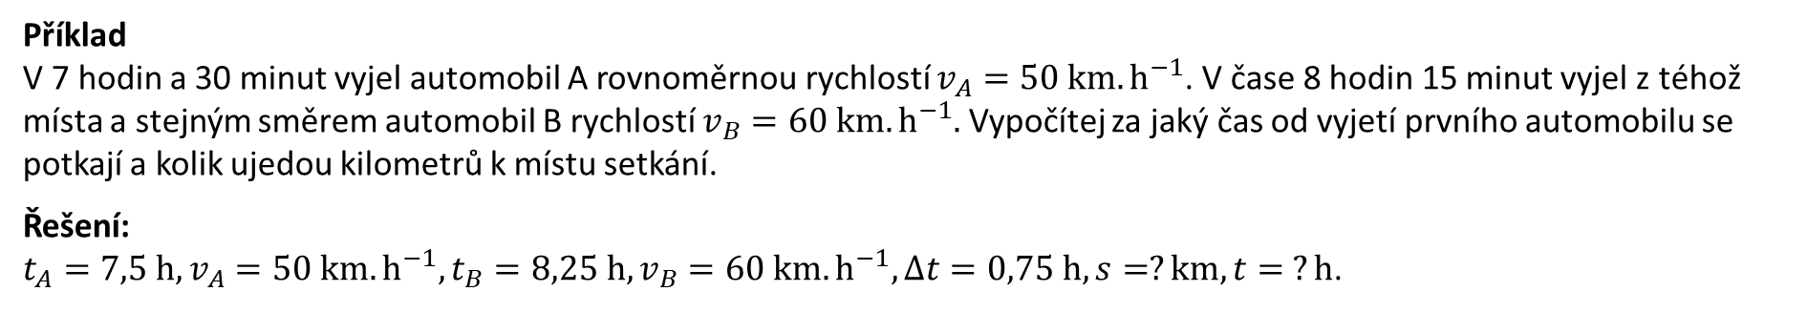
Příklad
V 7 hodin a 30 minut vyjel automobil A rovnoměrnou rychlostí $v_{A}=50 km.h^{−1}$. V čase 8 hodin 15 minut vyjel z téhož místa a stejným směrem automobil B rychlostí $v_{B}=60 km.h^{−1}.$ Vypočítej za jaký čas od vyjetí prvního automobilu se potkají a kolik ujedou kilometrů k místu setkání.
Řešení:
$t_{A}=7,5 h, v_{A}=50 km.h^{−1}, t_{B}=8,25 h, v_{B}=60 km.h^{−1}, ∆t=0,75 h, s=?km, t= ?h$.
Do místa setkání ujeli oba automobily stejnou dráhu $s=s_{A}=s_{B}$
$$v_{A}∙t=v_{B}∙\left(t−∆t\right)$$
$$50 km.h^{−1}∙t=60km.h^{−1}∙\left(t−0,75 \right)$$
$t=4,5 h$
Automobily se potkají za 4,5 hodiny od vyjetí automobilu A, tj. v čase 12,0 hodin
Dráhu, kterou oba automobily ujeli vypočteme ze známé rychlosti a času:
Automobil A ujel dráhu $s=v_{A}∙t → s=50 km.h^{−1}.4,5 h=225 km$
Automobil B ujel dráhu $s=v_{B}∙\left(t−∆t\right) → s=60 km.h^{−1}.\left(4,5−0,75\right) h=225 km$
Dráha ujetá automobilem A i automobilem B je 225 km

Slide 19



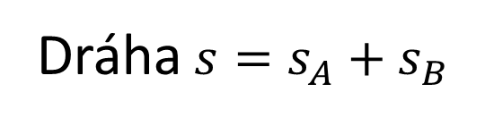

Opakování dopravních úloh
ÚLOHA POTKÁVACÍ, je úloha, kdy se dva např. automobily pohybují proti sobě. První automobil vyjel z místa A v čase $t_{A}$ rychlosti $v_{A}$a druhý vyjel z místa B v čase $t_{B }$rychlostí $v_{B}$. Úkolem je vypočítat, kdy a kde se potkají. Řešení úlohy vychází ze součtu dráhy automobilu A a automobilu B, součet je rovem vzdálenosti míst A a B.
Automobil A
Místo setkání
Automobil B
$$t_{A, }v_{A}$$
$$t_{B, }v_{B}$$
Dráha $s_{A}$
Dráha $s_{B}$
$$s$$
A
B
Dráha $s=s_{A}+s_{B}$

Slide 20
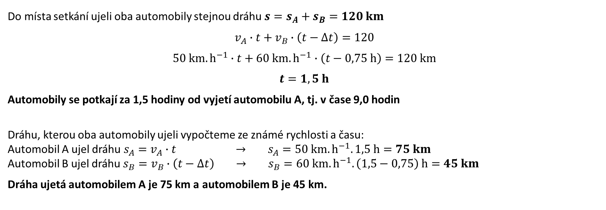
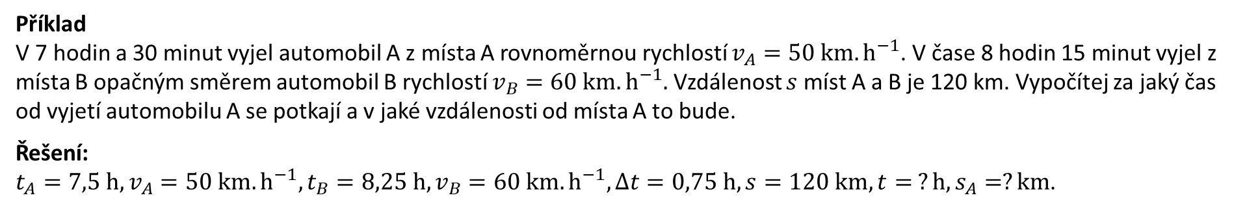
Příklad
V 7 hodin a 30 minut vyjel automobil A z místa A rovnoměrnou rychlostí $v_{A}=50 km.h^{−1}$. V čase 8 hodin 15 minut vyjel z místa B opačným směrem automobil B rychlostí $v_{B}=60 km.h^{−1}.$ Vzdálenost $s$ míst A a B je 120 km. Vypočítej za jaký čas od vyjetí automobilu A se potkají a v jaké vzdálenosti od místa A to bude.
Řešení:
$t_{A}=7,5 h, v_{A}=50 km.h^{−1}, t_{B}=8,25 h, v_{B}=60 km.h^{−1}, ∆t=0,75 h, s=120 km, t= ?h, s_{A}=?km$.
Do místa setkání ujeli oba automobily stejnou dráhu $s=s_{A}+s_{B}=120 km$
$$v_{A}∙t+v_{B}∙\left(t−∆t\right)=120$$
$$50 km.h^{−1}∙t+60 km.h^{−1}∙\left(t−0,75 h\right)=120 km$$
$t=1,5 h$
Automobily se potkají za 1,5 hodiny od vyjetí automobilu A, tj. v čase 9,0 hodin
Dráhu, kterou oba automobily ujeli vypočteme ze známé rychlosti a času:
Automobil A ujel dráhu $s_{A}=v_{A}∙t → s_{A}=50 km.h^{−1}.1,5 h=75 km$
Automobil B ujel dráhu $s_{B}=v_{B}∙\left(t−∆t\right) → s_{B}=60 km.h^{−1}.\left(1,5−0,75\right) h=45 km$
Dráha ujetá automobilem A je 75 km a automobilem B je 45 km.

Slide 21

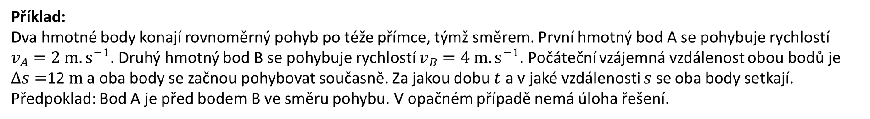
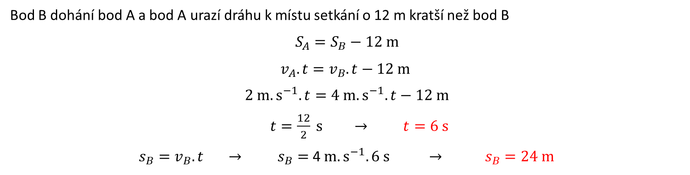
Příklad:
Dva hmotné body konají rovnoměrný pohyb po téže přímce, týmž směrem. První hmotný bod A se pohybuje rychlostí $v_{A}=2 m.s^{−1}$. Druhý hmotný bod B se pohybuje rychlostí $v_{B}=4 m.s^{−1}$. Počáteční vzájemná vzdálenost obou bodů je $∆s=$12 $m$ a oba body se začnou pohybovat současně. Za jakou dobu $t$ a v jaké vzdálenosti $s$ se oba body setkají.
Předpoklad: Bod A je před bodem B ve směru pohybu. V opačném případě nemá úloha řešení.
$∆s=$12 m
B
A
Směr pohybu
Řešení:
$v_{A}=2 m.s^{−1}, v_{B}=4 m.s^{−1}$, $∆s=12 m$, $s=?, t=?$
Bod B dohání bod A a bod A urazí dráhu k místu setkání o 12 m kratší než bod B
$$S_{A}=S_{B}−12 m$$
$$v_{A}.t=v_{B}.t−12 m$$
$$2 m.s^{−1}.t=4 m.s^{−1}.t−12 m$$
$t=\frac{12}{2} s → t=6 s$
$s_{B}=v_{B}.t$ $→$ $s_{B}=$ 4$m.s^{−1}.6 s$ $→$ $s_{B}=24 m$
Hmotné body A a B se potkají za 6 s ve vzdálenosti 24 m od místa, ze kterého se začal pohybovat bod B.

Slide 22
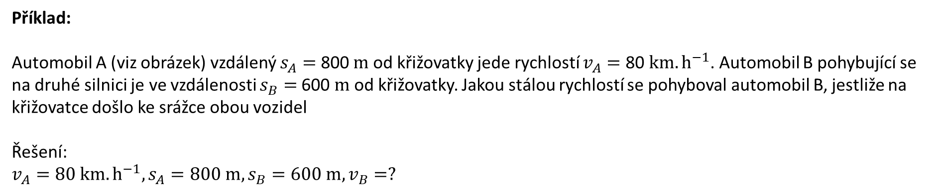
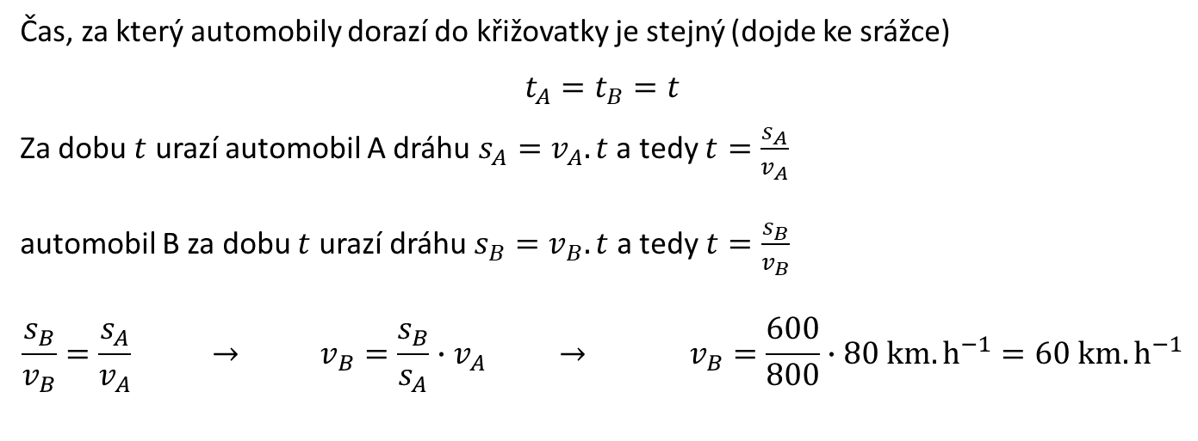
Příklad:
Automobil A (viz obrázek) vzdálený $s_{A}=$ 800 $m$ od křižovatky jede rychlostí $v_{A}=$ 80 $km.h^{−1}$. Automobil B pohybující se na druhé silnici je ve vzdálenosti $s_{B}=$600 $m$ od křižovatky. Jakou stálou rychlostí se pohyboval automobil B, jestliže na křižovatce došlo ke srážce obou vozidel
Řešení:
$$v_{A}=80 km.h^{−1}, {s_{A}=800 m, s_{B}=600 m, v}_{B}=?$$
Čas, za který automobily dorazí do křižovatky je stejný (dojde ke srážce)
$$t_{A}=t_{B}=t$$
Za dobu $t$ urazí automobil A dráhu $s_{A}=v_{A}.t$ a tedy $t=\frac{s_{A}}{v_{A}}$
automobil B za dobu $t$ urazí dráhu $s_{B}=v_{B}.t$ a tedy $t=\frac{s_{B}}{v_{B}}$
$$\frac{s_{B}}{v_{B}}=\frac{s_{A}}{v_{A}} → v_{B}=\frac{s_{B}}{s_{A}}∙v_{A} → v_{B}=\frac{600}{800}∙80 km.h^{−1}=60 km.h^{−1}$$
B
600 $m$
A
800 $m$
Automobil B se pohyboval rychlostí o velikosti 60 $km.h^{−1}$

Slide 23
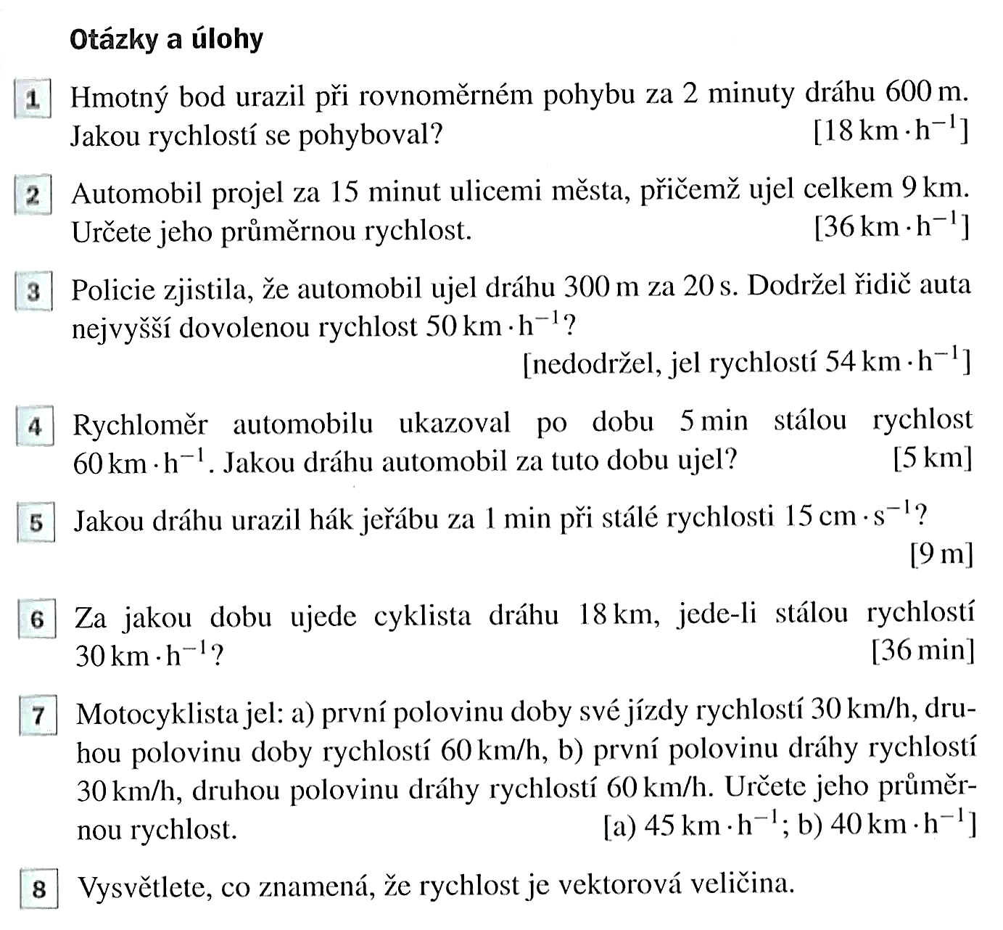

Slide 24
Konec

